Slide 1
Missions and Quest
Design
By Ismael Tejada
Notes:
Hola soy Ismael Tejada y hoy os hablaré un poco sobre el diseño de estos dos puntos.

Slide 2
Indice
1. ¿Que es una Quest?
2. Partes implicadas
3. Problemas comunes
4. Importancia de la narrativa
5. Diferentes prioridades
6. Tipos de misión
7. Praxis de diseño habituales
8. Pasos para el diseño de misiones
Notes:
Empezaré respondiendo la pregunta d, que es una quest?
Luego hablaremos de las partes implicadas en esta
Problemas comunes en el diseño de estas
Os hablaré también de la importancia que tiene la narrativa
Las diferentes prioridades de misiones
Los tipos que existen
Comentare tambien alguna de las praxis que habitualmente vemos en los juegos
Y finalmente, os hablaré de los 8 pasos que creo que os ayudarán mucho, para el diseño de las misiones.

Slide 3
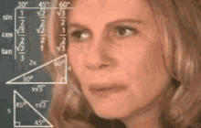


¿Que es una Quest ?
Notes:
Primero de todo, que es una quest segun terminos oficiales , citaré la definición del diccionario de cambridge :
=>

Slide 4
Definición oficial
Según el diccionario cambridge, una quest es "una búsqueda larga de algo que es difícil de encontrar, o un intento de lograr algo difícil"
Quest vs Misión
Cruzada | Terea
Notes:
“una quest es una búsqueda prolongada de algo que es difícil de encontrar o un intento de lograr algo complejo”. La clara definición de la causalidad.
=>
Pero... que diferencia, en lo que en diseño llamamos, una quest de una misión?. Una Quest la definimos como un objetivo difícil o mayor.
Si lo analizamos detenidamente desde el punto de vista de los videojuegos. Hay dos estructuras principales, una que sigue la descripción que acabamos de leer y otra que no, aquí es donde vemos la diferencia.
Por ejemplo... veamos la quest como una cruzada a la que se enfrenta nuestro protagonista, con una estructura central mucho más narrativa. Y la misión se puede asimilar más a una tarea, algo que el protagonista debe hacer, por ejemplo un NPC te pide que que hagas algo y en consecuencia este te recompensa.

Slide 5
Desde un punto de vista de diseño
Notes:
Pero... las misiones. Cómo deberían enfocarse desde el punto de vista de un diseñador de videojuegos?

Slide 6
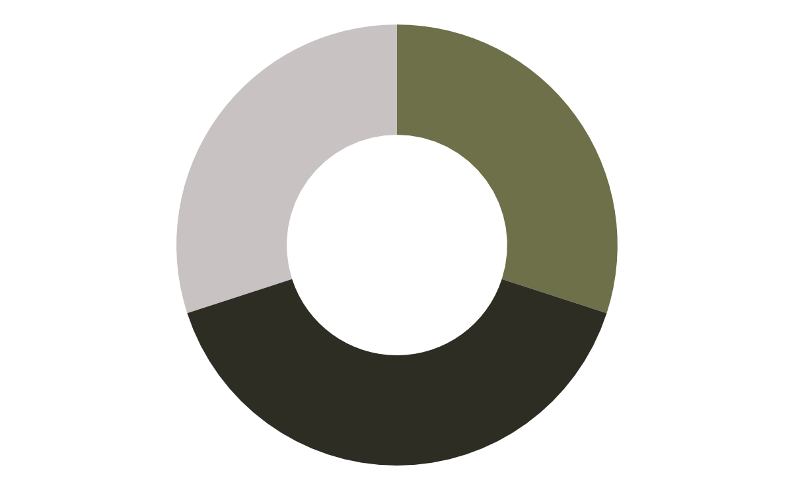
Partes implicadas
Level Design
Game mechanics
30%
30%
Quests
And
Missions
Narrative
40%
Notes:
Podemos decir que el diseño de misiones es parte del corazón de nuestro juego, dado que este junta 3 vertientes muy importantes, como lo es el diseño de niveles, las mecánicas que se aprovechan y sobretodo, la narrativa.
Este es un gráfico de porcentajes aproximados, no es un cálculo oficial dado que cada juego contiene un peso distinto en cada vertiente, pero es una aproximación que me ayuda a hacer visible lo que intento explicar.

Slide 7
Problemas comunes

Slide 8
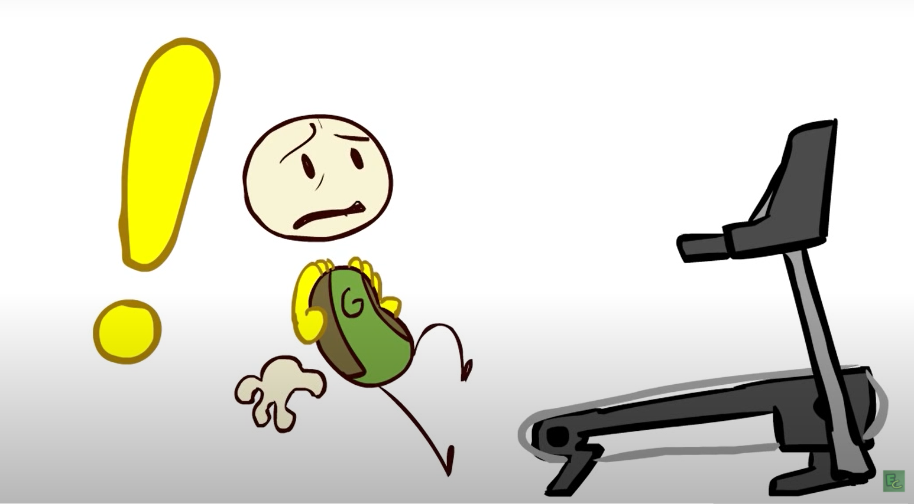
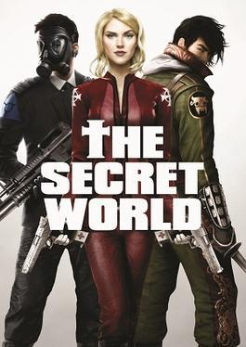

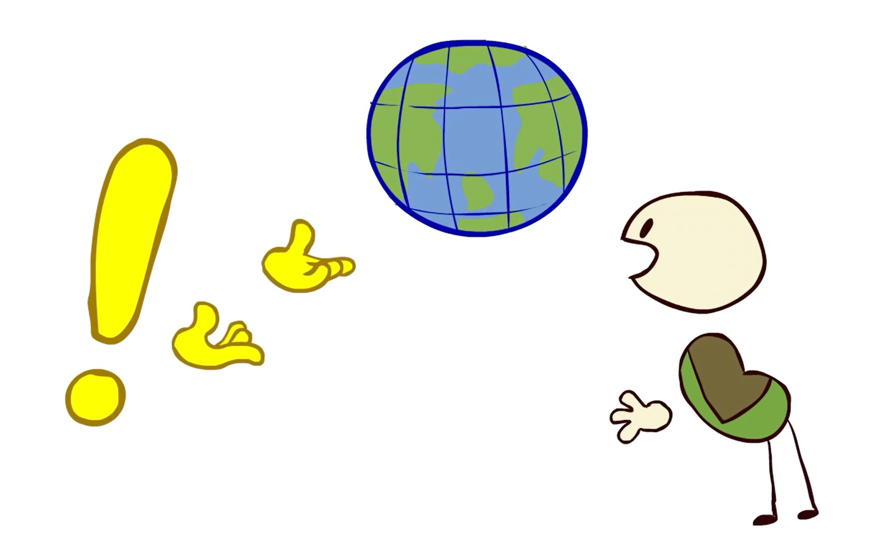

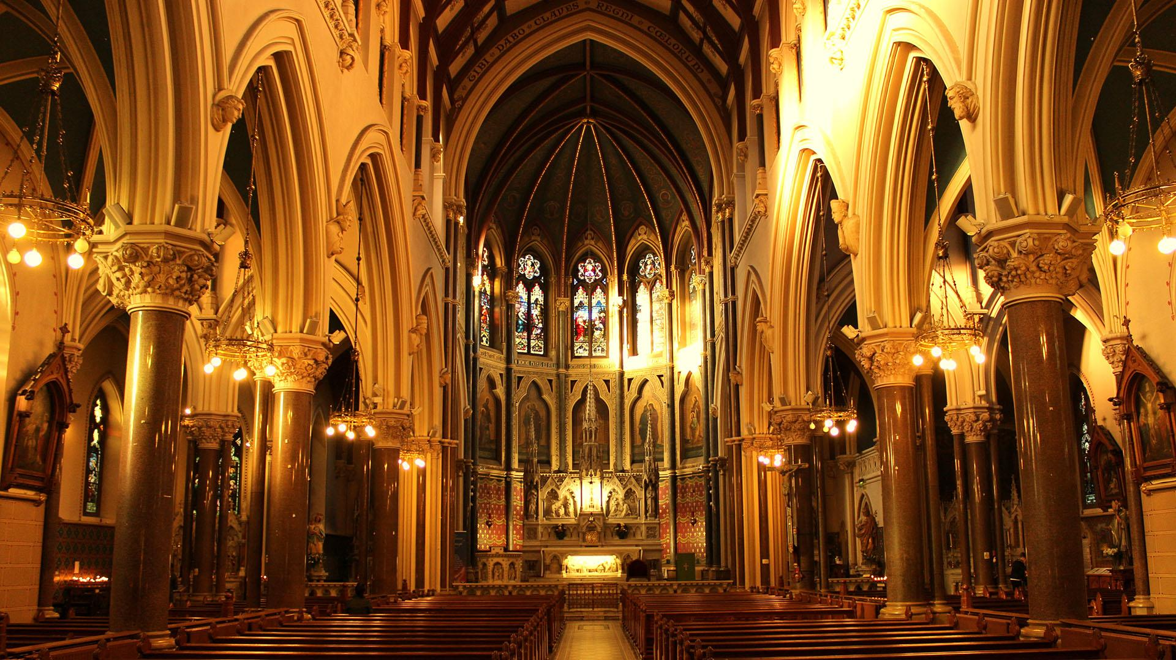
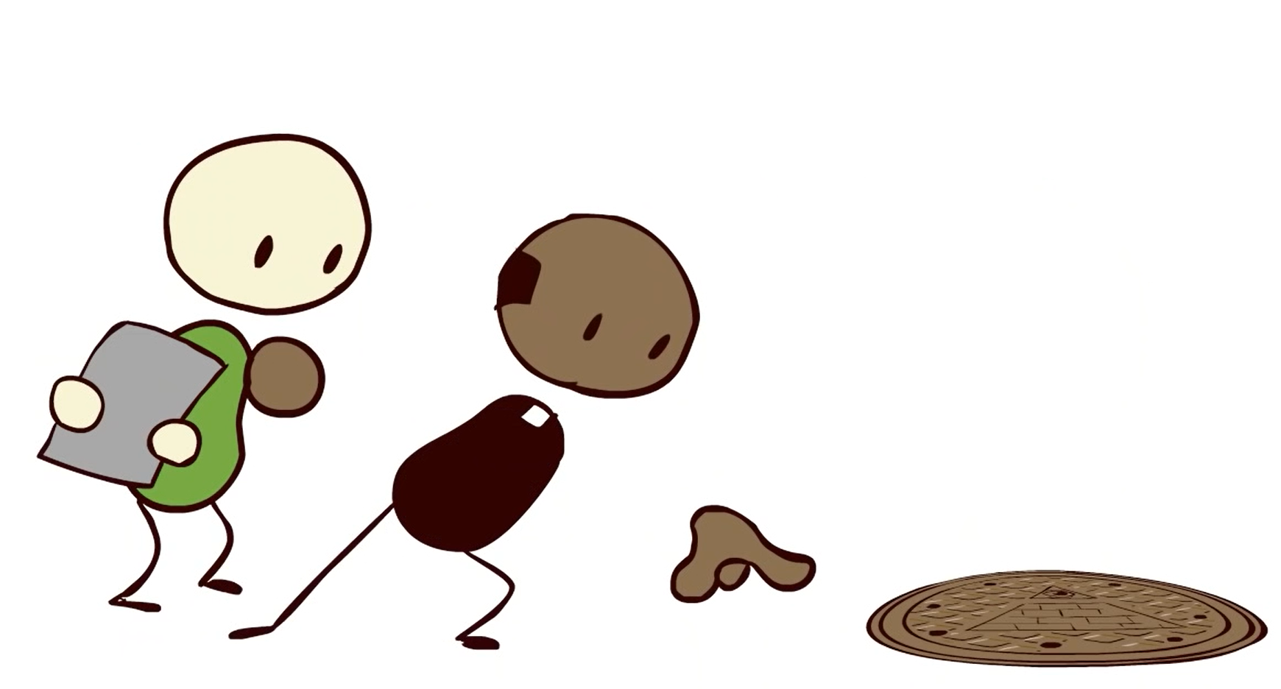
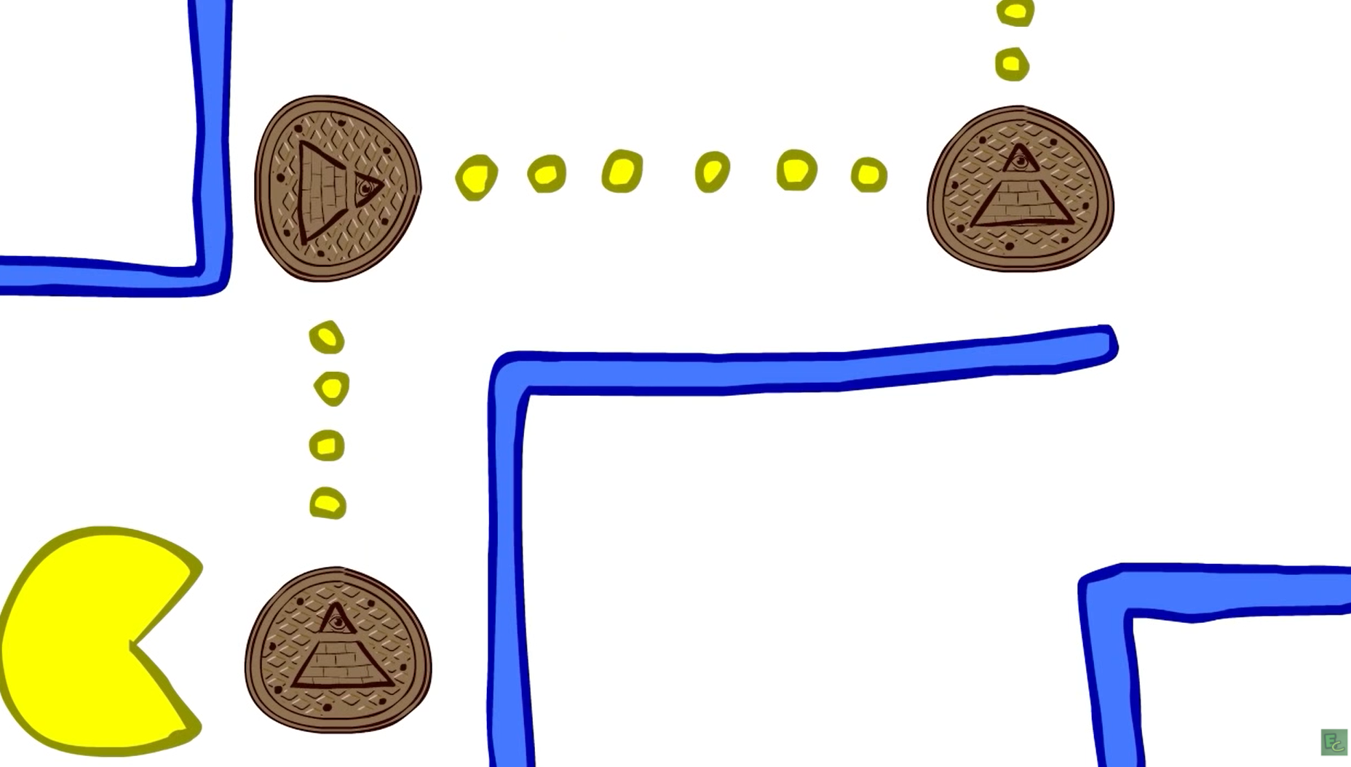
Problema 1: Mala inmersión en el mundo
Notes:
Una mala inmersión de estas, en el mundo.
Las misiones deben ser una herramienta para fomentar la experiencia y curiosidad del jugador
=>
y no un deben verse como algo que prácticamente te empuja hacia una cinta de correr.
En un buen diseño, debe intentar conseguir hacer pensar al jugador en todos los posibles aspectos del juego, sin convertir las misiones en un disco rayado que itera entre combate, recolección y desplazamientos recursivamente.
=>
Pondré como ejemplo extraído de extra credits sobre una misión del juego The Secret World, aviso que habrá Spoilers sobre este, pero es uno de los mejores ejemplos para mostrar lo que intento explicar.
=>
La misión comienza en una iglesia, donde un sacerdote te explica que hay un antiguo secreto escondido en el pueblo y un camino oculto que te guiará. Como inicio te da una serie de pistas sobre un símbolo que seguramente os suene, la pirámide illuminati.
=>
El te señala las tapas de alcantarillado que hay fuera, estampadas todas con este símbolo y continúa diciendo que
=>
si sigues la dirección donde el ojo está mirando, encontrarás la siguiente parte del rompecabezas.
=>
Solo esta parte, ya tiene muchas de las características de un buen diseño. Porque no solo atraes la atención del jugador hacia el mundo,
=>
Sino que también creas un momento de asombro. Algo que el jugador dio por sentado en esas texturas de alcantarilla que tantas veces había pisado, de repente se ven imbuidas de significado y son parte del Lore del mundo. Convirtiendo así el mundo en un sitio mucho más interesante.
Y esta es solo una pequeña parte del juego “The Secret world” en la que podéis ver cómo los diseñadores han trabajado cada detalle del entorno haciendo que cada textura, cada parte del mapa, contenga algún significado. Diseñando todo esto paralelamente al clásico combate o al recorrido del mapa.
Con este ejemplo podemos ver que las misiones pueden ser o bien aburridas y rutinarias, o interesantes y misteriosas y todo esto lo podemos conseguir con un par de cambios en el diseño como una simple textura a la que darle un significado.

Slide 9


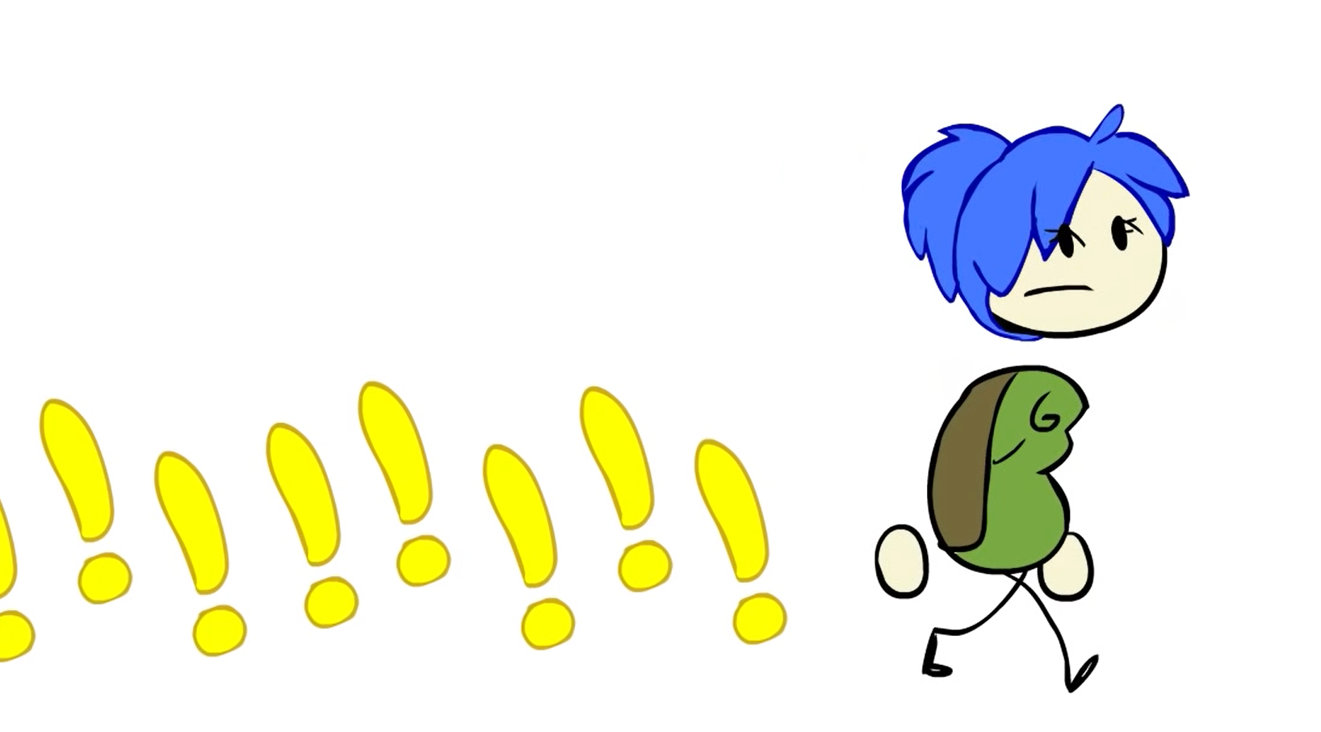
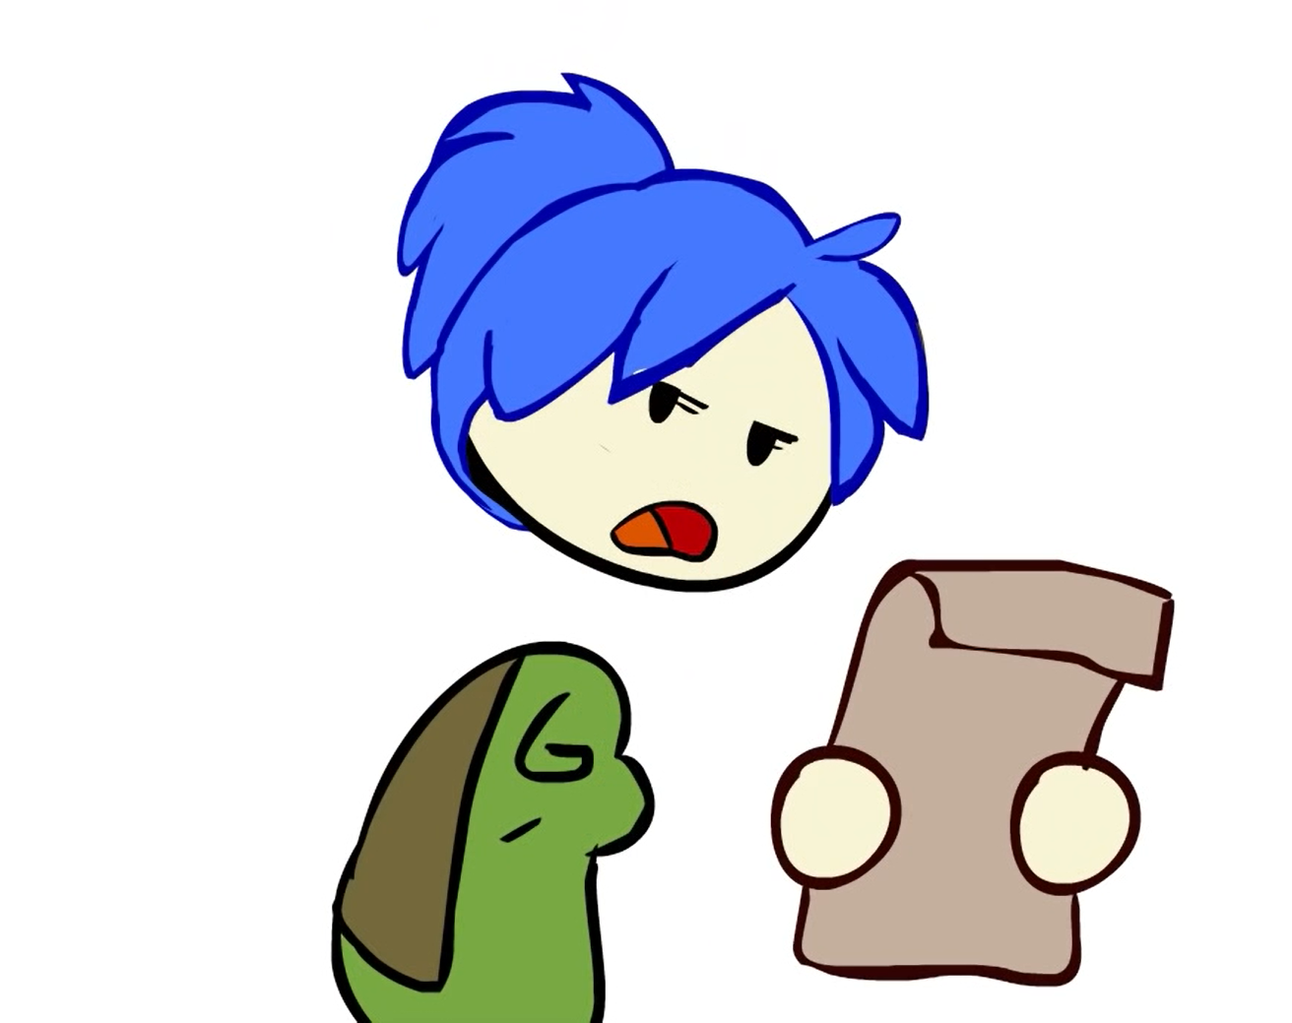
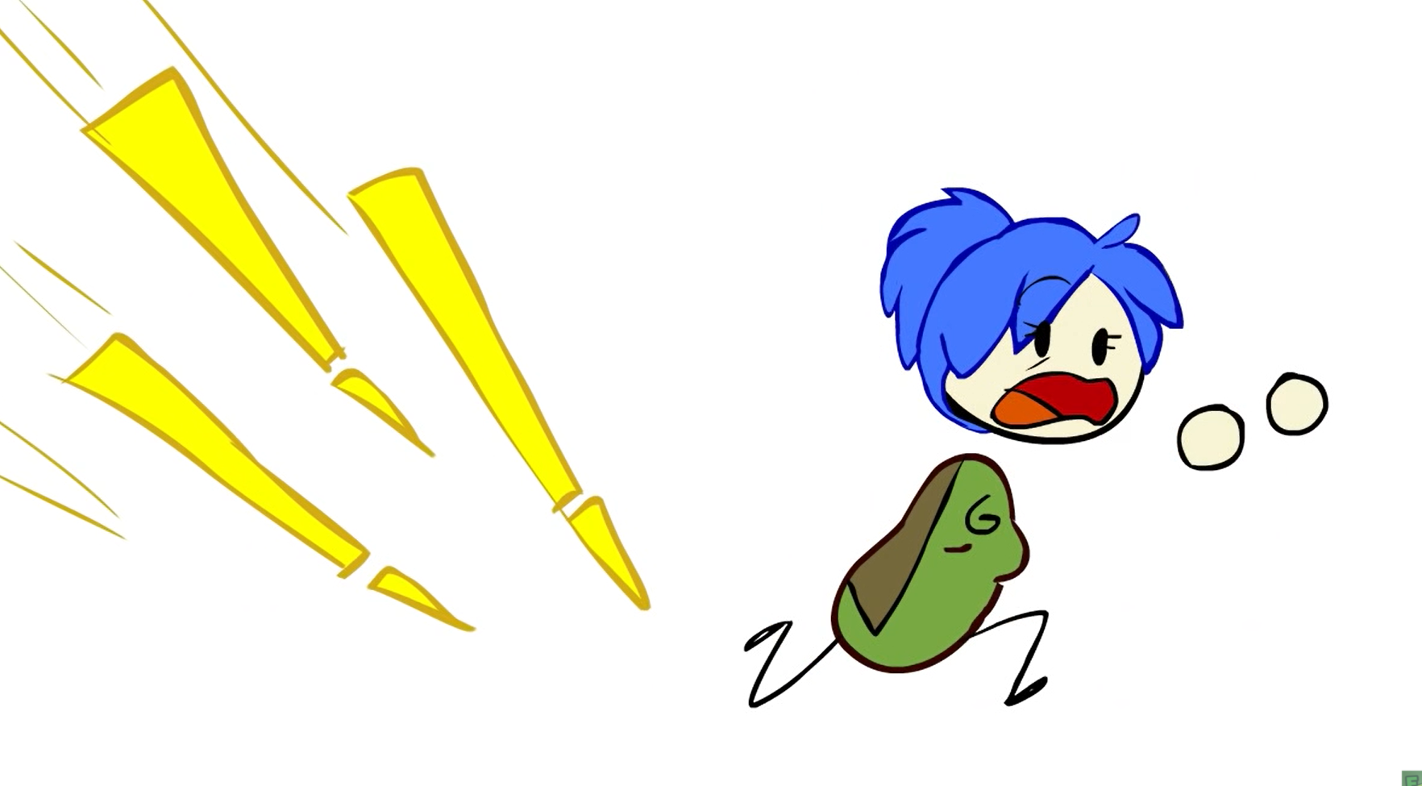
Problema 2: Exceso de Misiones
Notes:
Problema 2, el exceso de misiones.
Otro problema usual en los juegos, es la cantidad de estas, si quieres que las misiones no se sientan forzadas, no pueden ser una más de unas docenas iguales.
=>
Bombardear al jugador con diferentes misiones y cantidad de textos, solo conseguira abrumarle.
=>
Tampoco podemos crear un escenario en el que las misiones sean tan irrelevantes que el jugador sea incapaz de preocuparse realmente por ninguna.
Porque este acabará por pensar...
=>
Okey cual está más cerca en el mapa?
Es por ello que el jugador debería tener un número máximo de misiones, una cantidad que le sea manejable,
=>
sacando una vez más el ejemplo de extra credits sobre The Secret World, vemos que este te limita a 1 misión principal, 1 misión grande y tres misiones pequeñas, tener 5 a la vez es un número manejable y cómodo para nuestro jugador y es recomendable tener un número similar para nuestros diseños.

Slide 10
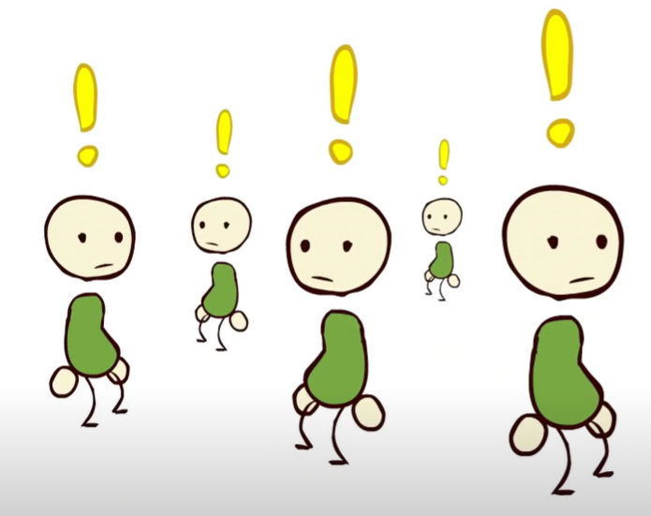
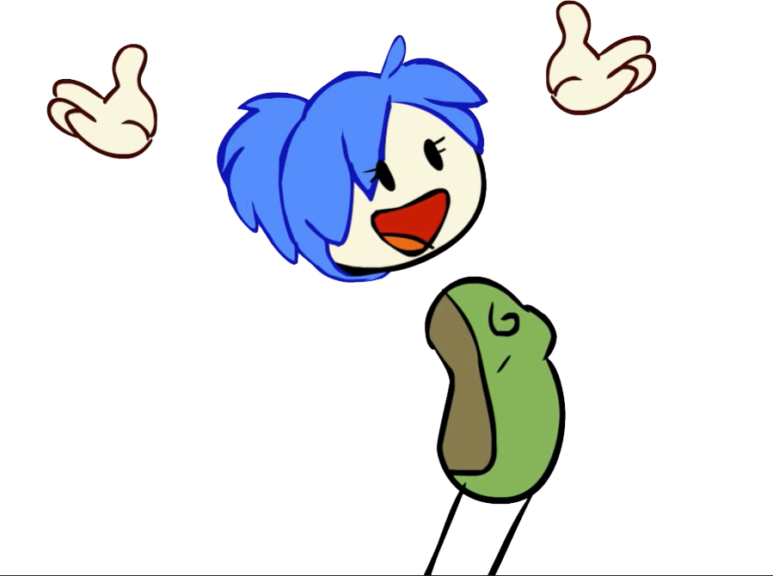
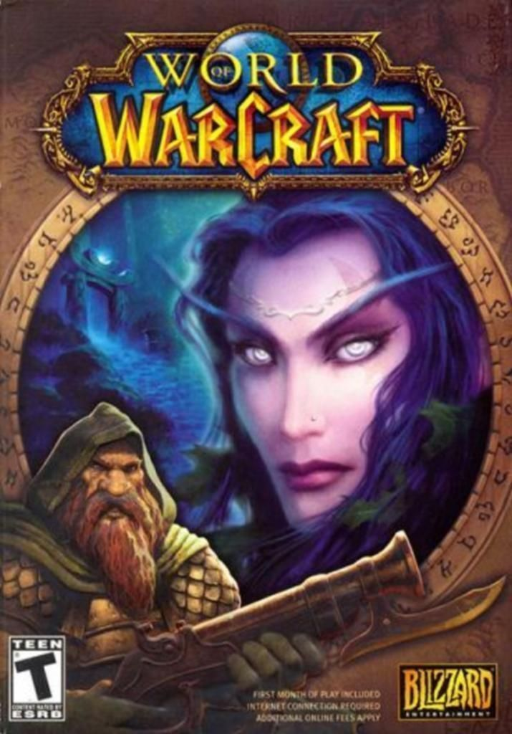
Problema 3:
Proporcionadores de misiones
Notes:
Problema 3, la obtención de misiones
Todos los jugadores conocen esa zona segura, típica en los MMO, en la que puedes encontrar esos 12 mil NPC con el signo de exclamación en la cabeza.
=>
Alguien puede decirme algun juego que se le venga a la cabeza al ver esta imagen?
El hecho de tener una abrumadora cantidad de NPC con exclamaciones en la cabeza acaba siendo un problema para nuestro diseño
SIn embargo existen más formas de obtener misiones,
=>
Por ejemplo.. qualquier cosa del entorno podría ser un elemento que proporciona una misión, un coche volcado, una carta embotellada en la orilla o incluso una conversación ajena entre NPC’s.
Esto proporciona un diseño mucho más holístico y vivo al tener misiones vinculadas a pequeñas escenas o momentos.
Las misiones ambientales, también crean un mejor flujo para el juego, estés donde estés, al terminar una misión siempre habrá algo interesante que hacer y si te quedas sin misiones, puedes simplemente seguir explorando. Like a Skyrim.
Sin tener que volver a la ciudad para conseguir más misiones e interrumpiendo así bruscamente la experiencia al tener que parar para volver a la ciudad.

Slide 11

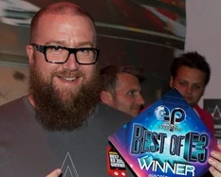
Philippe Bergeron
Mission director
“Iterando las ideas del diseñador junto a las del escritor. Aquí es donde se pasan la mayoría de horas para un buen diseño”
Notes:
Pero volviendo a la importancia de la narrativa en las misiones y
Citando a Philippe Bergeron. Diseñador de misiones en ubisoft de juegos como assasins creed 3,
“Iterando las ideas del diseñador junto a las del escritor. Aquí es donde se pasan la mayoría de horas para un buen diseño”
vemos así la importancia del diseño desde el punto de vista algo más técnico.

Slide 12
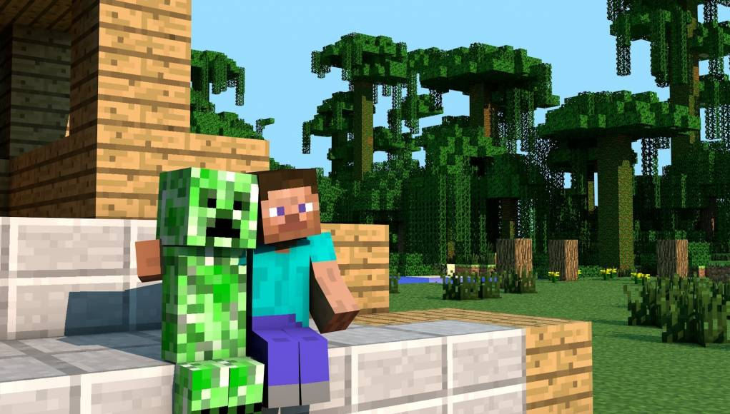
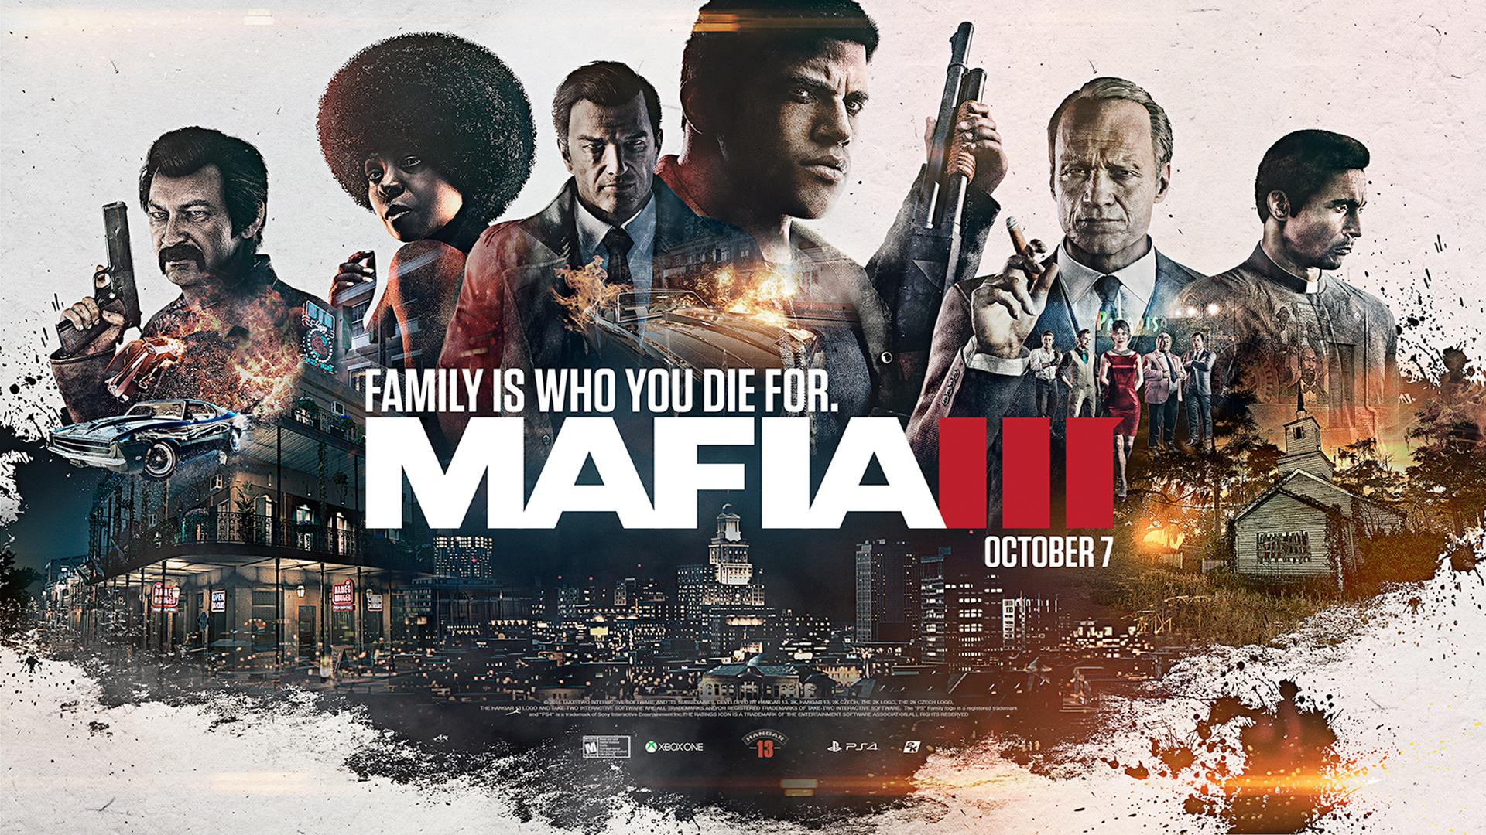

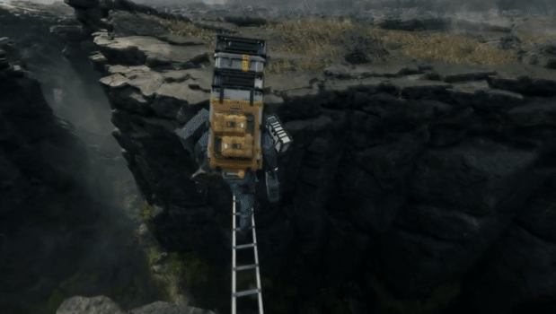


Importancia de la narrativa en las misiones
Notes:
Es por eso que esta parte es de vital importancia desde un punto de vista del desarrollador/diseñador de juegos.
=>
Porque el jugador podría llegar a perdonar unos malos gráficos
=>
o mecánicas arriesgadas,
=>
pero no una mala narrativa, repetitiva y tediosa,
=>
ni que las misiones sean las mismas una
=>
Y otra => y otra vez cambiando un par de cosas, pero iguales en esencia.
=>
obligando al jugador a realizar lo mismo creando así rutinas repetitivas en las que acabe por sentirlas como una carga.

Slide 13
¿Un diseño variado?
Conocer los diferentes
tipos de misiones
Notes:
Entonces, como dioses creadores de mundos que somos, como evitamos esto?
=>
Cómo dotamos de variedad a nuestros diseños?
Para poder enfocar mejor este problema…
=>
Necesitamos conocer los diferentes tipos de misiones.

Slide 14
Prioridades de Misiones
Principales
Inherentes en la narrativa
Secundarias
Afectan en menor medida a la narrativa o son paralelas a esta
Notes:
Cuando hablamos de las misiones desde un punto de vista más cercano al de un jugador, es cuando vemos que nuestro personaje tiene un objetivo a cumplir ya sea porque forma parte de la historia o porque se le ha sido encomendada.
Hay muchos tipos de misiones y de diferente importancia. Están las principales, que normalmente asociamos al modo historia, algunas que tienen que ver con la narrativa principal de manera secundaria o directamente no relacionadas.
Pero existen ciertas pautas en todas ellas.

Slide 15
Tipos de misión
Asesinato
Recoleccion
Entrega/busqueda
Escoltar/Seguir
Matar a cierto monstruo o NPC
Conseguir cierta cantidad de objetos
Encontrar/buscar a algo o a alguien
Proteger el objetivo de punto A a punto B
Notes:
Estos son los tipos que más suelen abundar en los juegos. Seguramente te esté viniendo a la mente algún juego con una misión dentro de estos 4 tipos.

Slide 16
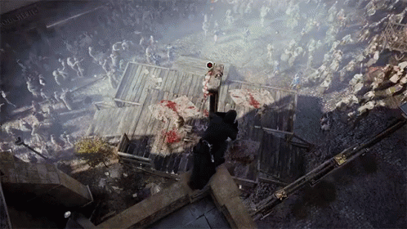
Tipos de misión
Asesinato
Matar a cierto monstruo o NPC
Assassin's creed Unity: 2014
Notes:
Empezemos por asesinato
Asesinato: Son aquella misiones que consisten en asesinar a un NPC o a un mounstruo en especifico.

Slide 17
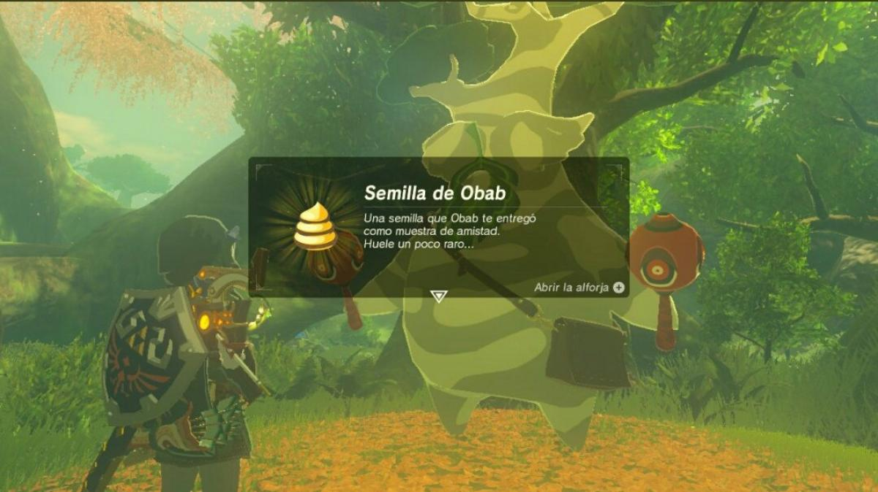
Tipos de misión
Recoleccion
Conseguir cierta cantidad de objetos
The Legend of Zelda: Breath of the Wild : 2017
Notes:
Recolección: Misiones en las que al jugador se le da como objetivo reunir cierta cantidad de objetos.

Slide 18
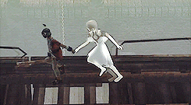
Tipos de misión
Escoltar
Proteger el objetivo de punto
A a punto B
Ico : 2002
Notes:
Escoltar: Este tipo de misiones consiste en escoltar o seguir a un NPC o jugador, desde un punto A a un punto B. En este tipo debemos tener cuidado a la hora de implementarla, dada la frecuente problemática, es importante que se tenga en cuenta los siguientes puntos :
A menos que sea intencional, no hagáis que el npc camine mucho más despacio que vosotros, ya que esto puede afectar muy negativamente al Player.
Y como segundo punto de este tipo, tenemos las Inteligencias artificiales,
Este es más serio, ya que estas suelen suponer un gran desafío, si no están bien desarrolladas el npc podría dedicarse a buscar rutas absurdas o tener un mal pathfinding que fastidie la experiencia frustrando en gran medida a cualquiera. Como alternativa a esto, podríamos hacer que el npc nos siguiera a nosotros o incluso que fuera cogido de la mano, como lo hace Ico.

Slide 19
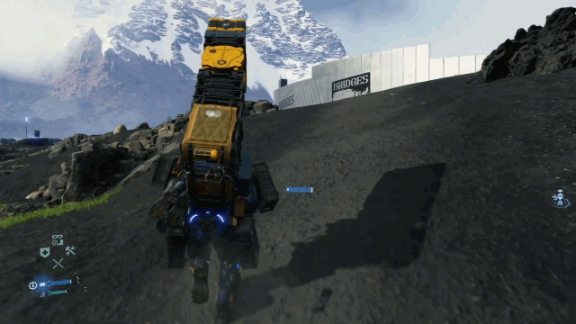
Tipos de misión
Entrega/busqueda
Entregar/buscar a algo o a alguien
Death Stranding : 2020
Notes:
Como cuarto y último tipo del que os hablaré tenemos Entrega/ busqueda: Este tipo se centra en las clásicas misiones en las que un NPC te da un objeto y te pide que se lo lleves a otro, como en Death Strandig, seguramente algunos estéis pensando en Animal crossing. O en vez de tener que entrar dicho objeto que debas buscarlo.

Slide 20

Daniel Floyd Presentador de extra-credits
“¿Por qué hay casi 5 tipos de misiones?” “Porque muchos diseñadores conceptualizan sus juegos como únicamente combate o recorrido”
Notes:
Pero citando a Daniel Floyd de extra-credits “¿Por qué hay casi 5 tipos de misiones?”
“porque muchos diseñadores conceptualizan sus juegos como únicamente combate o recorrido”

Slide 21
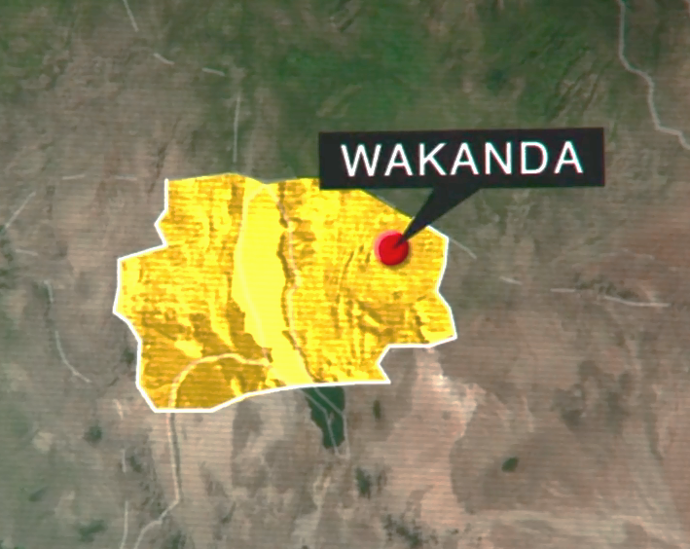

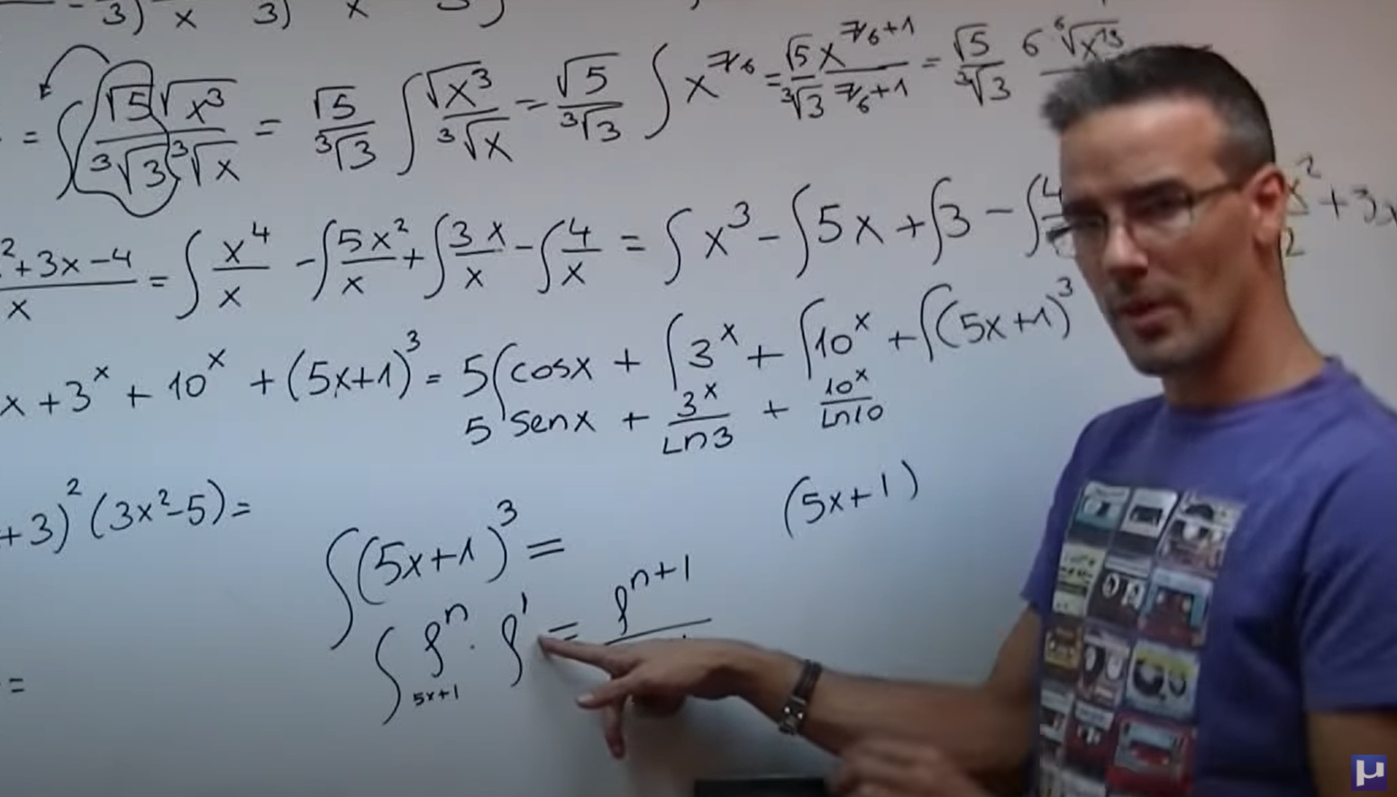
Praxis habituales
Notes:
Las utilizan para “guiar” al jugador para que vaya por donde creen que debe ir,
=>
como una forma de enseñarle a utilizar ese increíble ataque cargado que acaba de aprender,
=>
o encontrar la siguiente área importante.
Aquí vemos que se “fuerza” al jugador para que haga lo que nosotros creemos correcto, en lugar de dejar que participe él por sí mismo.

Slide 22
Entonces...
¿Es esta una buena estructura en la que basar nuestro diseño?
Notes:
Entonces.. ¿Esta es, realmente, una buena estructura que seguir para nuestro diseño?
La respuesta es no. Las misiones son algo que el jugador debería tener ganas de realizar y no una imposición para nuestra conveniencia.

Slide 23
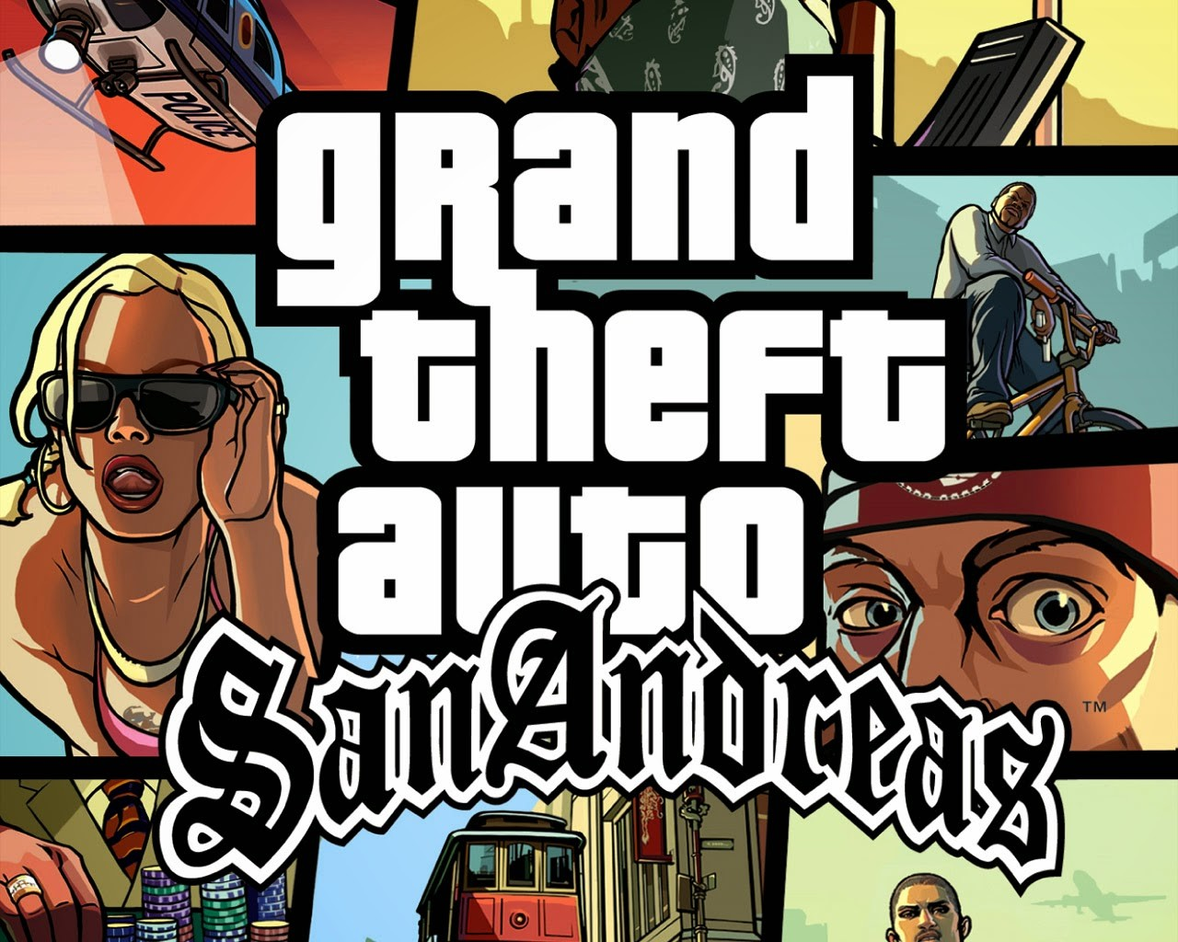
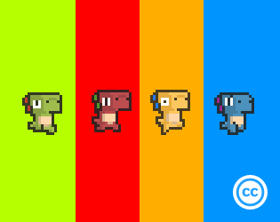
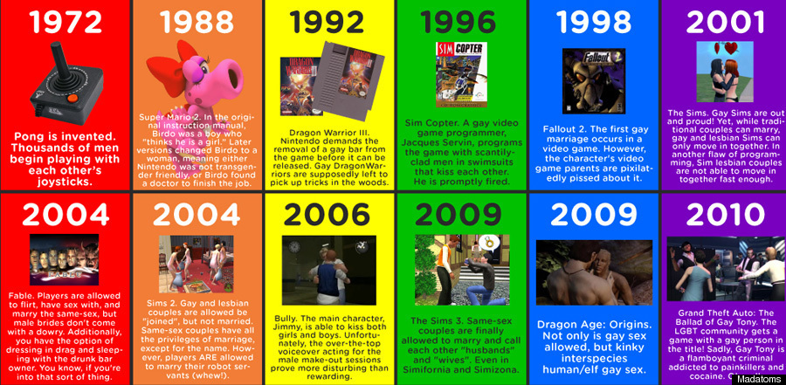
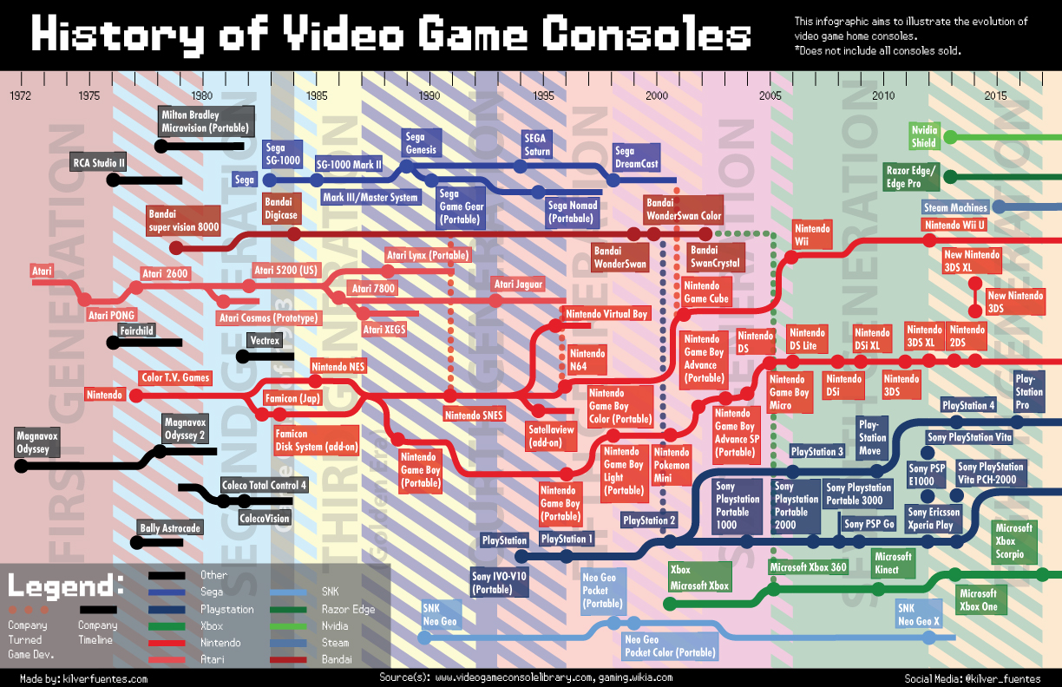
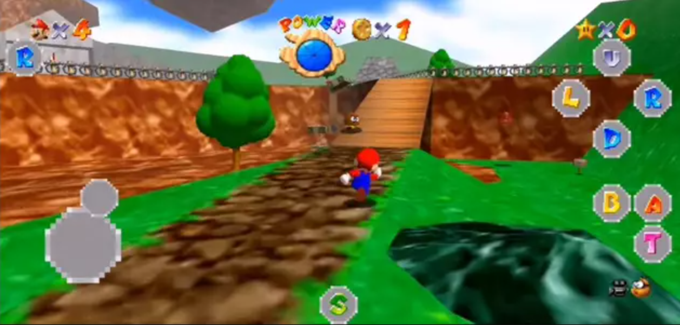
Influencia de la evolución de los juegos
Notes:
También es cierto que debemos ser conscientes de la constante evolución que se ha hecho notable que con el paso del tiempo,
=>
tanto nuestros videojuegos como nuestra forma de verlos, han ido evolucionando.
Paralelamente, las misiones también han seguido el mismo camino, con la aparición de nuevos géneros o ampliación de estos
=>
como los juegos tipo sandbox, plataformas,MMO… sumado a que cada género es distinto, no podemos esperar lo mismo de todos
ellos. Con tantos cambios y tantas posibilidades, ¿cómo sabemos cuál es la mejor forma de diseñar nuestras misiones?

Slide 24
Los 8 pasos para el diseño de misiones
de Tobias Heussner
Notes:
Si bien es cierto que existen infinidad de formas para realizar un correcto diseño, yo hoy os hablaré de los 8 pasos que seguir, del libro “The advance Narrative Toolbox” escrito por Tobias Heussner.
Que es pero que os sean de gran ayuda.
Obviamente, toda persona puede modificar el orden de los pasos, o suprimir y añadir como se crea conveniente. Puesto que esta es una pequeña guía teniendo en cuenta la infinidad de posibilidades de diseño.
La creatividad es vuestro único límite.

Slide 25
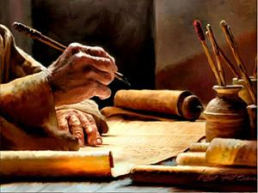
Paso 1: El trasfondo
La historia, tematica, ambientación y narrativa general que dan forma a nuestro mundo
Notes:
Antes de empezar con el diseño de una misión, necesitamos pasar un tiempo con el material escrito y desarrollado lo que da forma a nuestro mundo, conocerlo.
La razón para hacer esto, es porque debemos asegurarnos que nuestras misiones tienen sentido dentro del mundo y que forman parte de este. Por esto, cuanto menos trabajado y menos sólido sea el “Lore” o Folclore de este, más parecerá que las misiones están metidas con calzador.

Slide 26

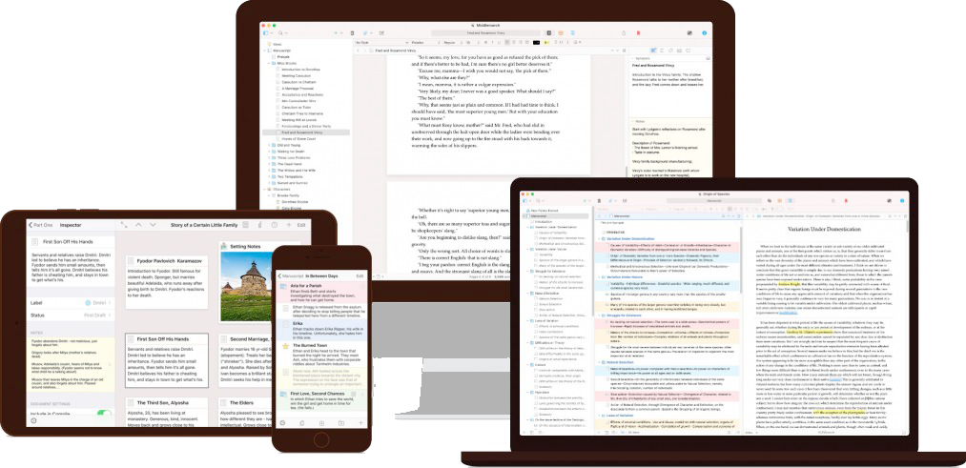
Scrivener
Notes:
https://www.literatureandlatte.com/scrivener/overview
Os he querido compartir esta herramienta.
Scrivener es una herramienta que os puede ayudar a organizar y desarrollar vuestra narrativa y trasfondo.
Desde ordenar conceptos, hasta simular tableros de corcho, álbumes de recortes todo lo necesario para elaborar un primer borrador.
Es una pequeña recomendación.

Slide 27

Paso 2: El gancho
La esencia de toda pieza narrativa en la que se ve envuelta la misión.
Notes:
Después de dedicarle un tiempo a nuestro trasfondo (y desarrollandolo más si es necesario). Es cuando entra en juego nuestro gancho para la misión.
Despertar la curiosidad y atraer al jugador, ya que esta es La esencia de toda pieza narrativa en la que se ve envuelta la misión.
Hay algo que nos puede ayudar, normalmente, si no podemos resumir la idea que tenemos para la misión, en una o dos oraciones, significa que no estamos dando una idea clara y que probablemente confundirá al jugador.
Esta parte es más importante de lo que a simple vista parece, ya que si damos una idea clara de lo que se está desarrollando puede ser extremadamente útil para transmitir vuestra visión.

Slide 28
Paso 2: El gancho
Preguntas centrales
¿Porque es divertido jugar esta misión?
2. ¿Que la hace única en comparación a las otras?
3. ¿Qué información obtendrá el jugador sobre la historia?
4. ¿Como de “epica” es esta misión?
5. ¿Cuál es el propósito de ella?
Notes:
A la hora de desarrollar un buen gancho, como diseñador debemos hacernos estas preguntas, denominas preguntas centrales porque ayudarán a formar la estructura central de este paso y crear asi un gancho más sólido.
Dada la variedad de las misiones y el contexto de estas, no es necesario que todas las preguntas sean respuestas positivamente. Pero a mayor número, más efectivo será nuestro gancho.

Slide 29
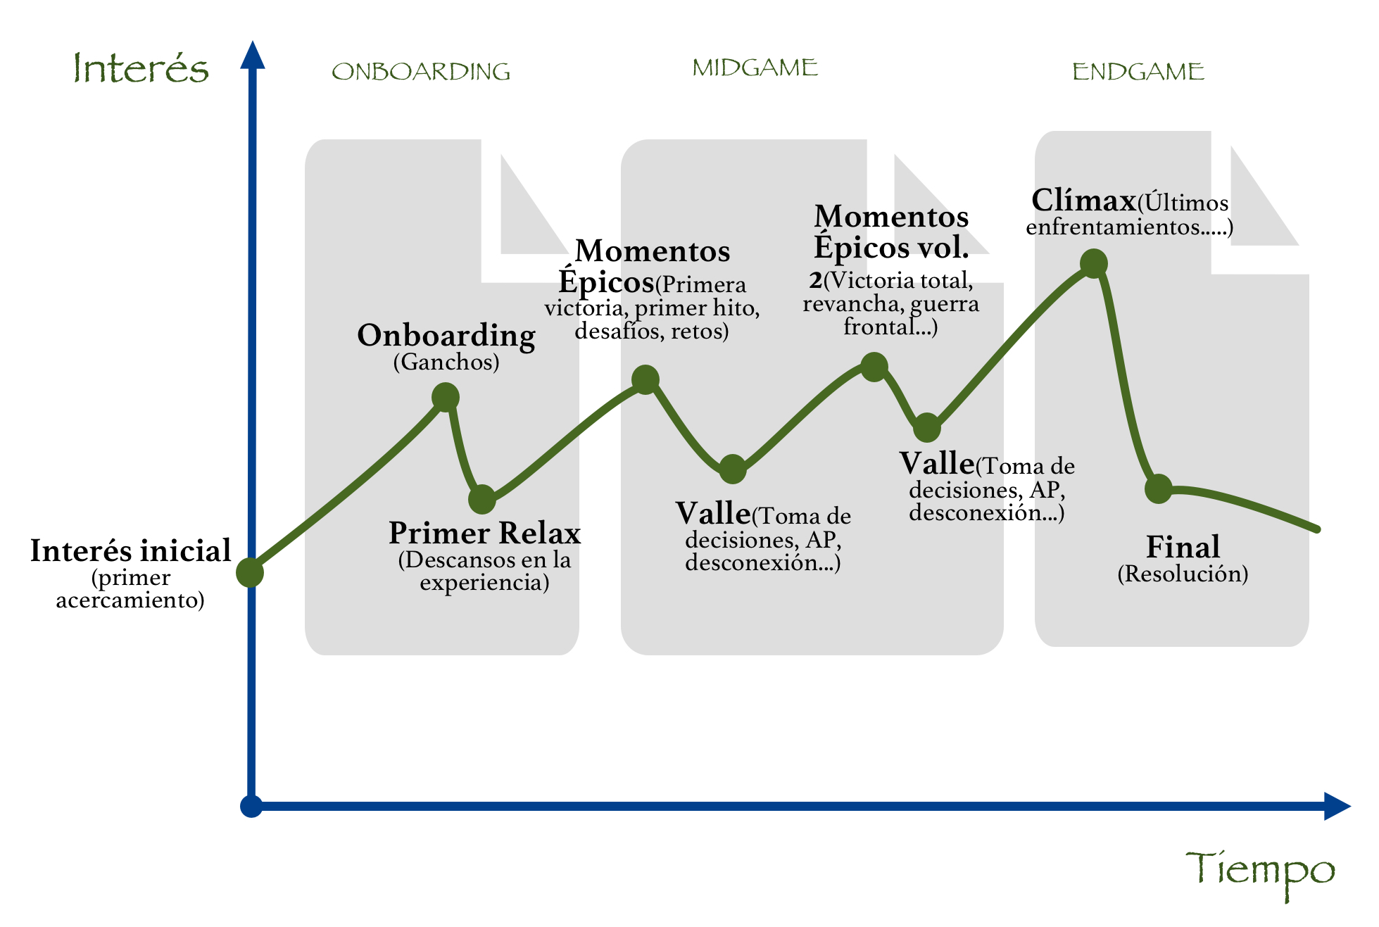
La curva de interés
Paso 2: El gancho
Notes:
Y como pequeña ayuda, para acabar de entender la pregunta 4,(Como de epica es esta misión), os enseño esta grafica que muestra la curva de interés en los distintos puntos a lo largo del tiempo en el juego, solo como observación explicativa de lo que nos intenta decir Tobías en su libro.

Slide 30

Paso 3: Estructura general
Cuando las misiones están formadas por varias , se forma lo que denominamos cadena de misiones
Notes:
Estructura general:
En este paso, es cuando debemos empezar a recopilar toda la información que la cadena de misiones requiera para implementarse de forma correcta.
Porque una misión puede formar parte de una cadena mayor, esto dependerá de la forma
que nosotros le hayamos dado a esta.
Para este paso, también se dan una serie de preguntas que nos ayudarán a guiar el diseño.

Slide 31

Paso 3: Estructura general
Preguntas centrales
¿Cuántas misiones son parte de esta cadena? ¿Es la principal?
¿Dónde se localiza?
¿Qué regiones de juego están involucradas?
¿Qué PNJ/facciones/gremios están involucrados?
¿Qué artículos o ítems necesito?
¿Hay alguna mecánica de juego especial requerida para esta misión?
Notes:
Las respuestas de estas preguntas pueden ser decisivas, porque en última instancia, dan una idea de lo compleja que podría llegar a ser la cadena de misiones Además, responder a estas preguntas en este punto ayuda a establecer los límites para el diseño real de las misiones dentro de esta cadena de misiones.
Al finalizar este paso, es bueno escribir un breve resumen sobre el contenido, lo que hace única a esta cadena, es decir las misiones que la forman en su conjunto y otro párrafo breve sobre la trama de esta para conectarlo en el trasfondo del juego, convirtiéndola así, en una parte más unida al mundo y su ambientación.

Slide 32
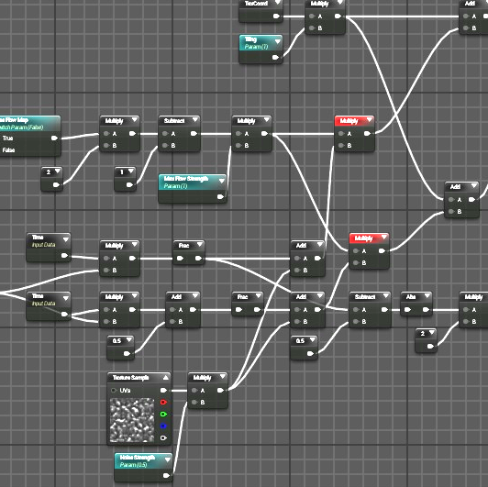
Paso 4: El Gráfico de misiones
Este paso se centra en la interconexión entre las distintas cadenas o misiones individuales.
Notes:
Ahora, con toda la información general a mano, podemos comenzar a dibujar el gráfico de misiones, que muestra cómo todas las misiones en la cadena se relacionan entre sí. Para distinguir entre las diferentes misiones, en el documento recomiendan darles un nombre descriptivo o nombrarlos con su concepto/gancho.
https://www.youtube.com/watch?v=83Iqos_nCl4&list=PLOGTuf9Pxm66iBymMEsiC023p-PvMBSo4

Slide 33
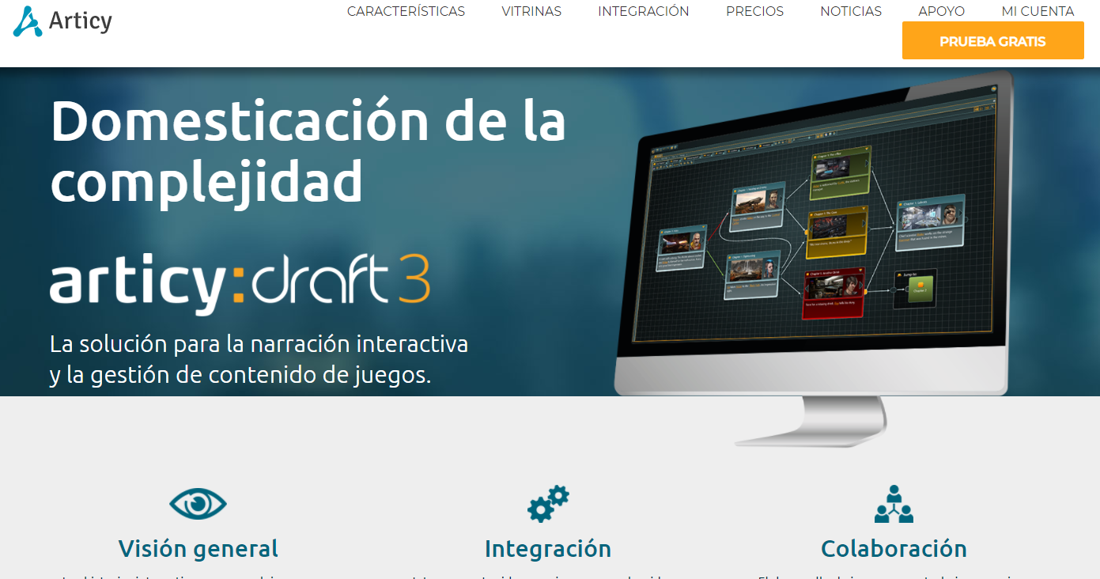
Paso 4:
El Gráfico de misiones
Recomendacion: Herramienta Articy Draft
Notes:
La manera en la que montéis vuestro gráfico, es totalmente libre, podéis usar posits en una pizarra y unirlos con hilos al estilo detective de los 50, esbozando sobre un papel o usando un programa creado exclusivamente para esto.
Es por eso que yo os he querido dar a conocer Articy: Draft. En esta herramienta, podréis diseñar, unir y reordenar vuestra estructura.

Slide 34
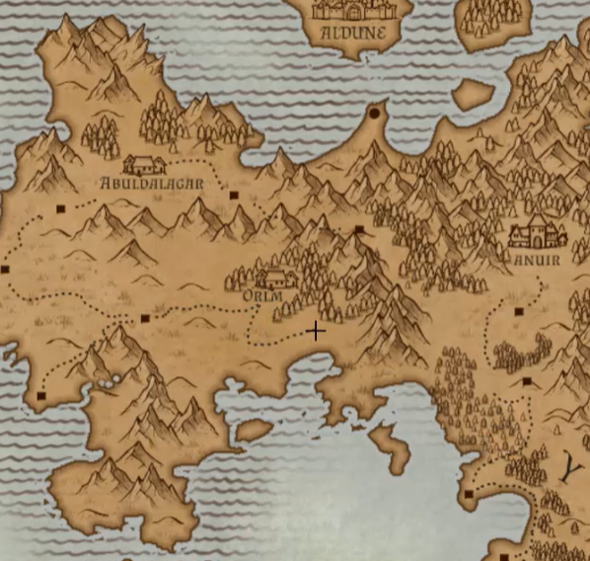
Paso 5: El Mapa
Aquí radica la importancia en la contextualización de la región del mundo en el que nuestras misiones ocurren
Notes:
Después de diseñar (o paralelamente al diseño) el gráfico de misiones, es hora de comenzar a dibujar un mapa de la región donde tendrá lugar la cadena de búsquedas (estructura general), para tener una mejor idea del flujo de misiones en el mundo.
Este mapa generalmente se dibuja como «arte de diseño» y está lejos de todo lo que el jugador verá en el juego posterior (sobre todo, en lo vinculado con las misiones), pero ayuda a obtener una mejor visión de cómo viajará el jugador entre las diferentes ubicaciones mientras resuelve la cadena de misiones.
Resumiendo, este punto es una materialización tangible del «viaje del héroe». Así que deberíamos tener una idea aproximada de cómo viajará el jugador través de la región para resolver la cadena de misiones y cómo los elementos visuales, acústicos, etc. enriquecerán esta experiencia.

Slide 35
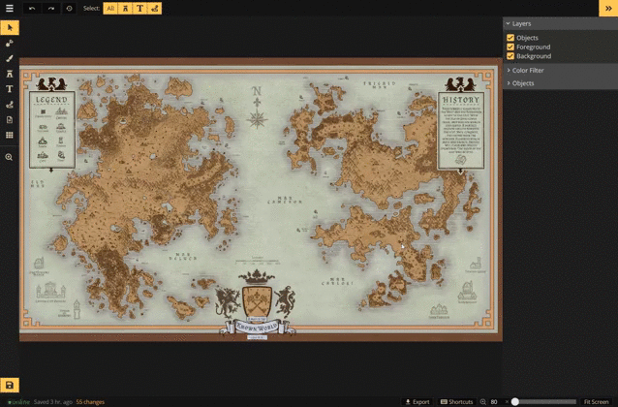

Paso 5: El Mapa
Recomendacion: Herramienta Inkarnate
Notes:
https://inkarnate.com/
Para dibujar el mapa, os recomiendo esta herramienta, se llama Inkarnate.
Inkarnate es una herramienta muy útil, que nos puede ayudar mucho a la hora de desarrollar un mapa. Tiene una versión gratuita que ofrece funciones como creación de continentes, lagos ciudades, rutas, montañas y demás ambientaciones que podrían hasta inspirarte nuevas ideas que te hagan cambiar o retocar el Lore. Porque no debéis tener miedo a cambiar cosas, la iteración es vuestra mejor herramienta.
La utilización de esta herramienta no es muy compleja y se hace algo similar a otros editores como piskel o photoshop.

Slide 36

Paso 6: Información
en el juego
Información introducida en el mundo de manera no conceptual. Esta información pasa a ser inherente al trasfondo
Notes:
Hasta ahora, solo hemos hablado de la información general de una forma más «conceptualizada» que se necesita para diseñar una misión o cadena de misiones, más desde la perspectiva de un diseñador que del jugador.
En este paso, se tratarán algunas de las cosas más necesarias para crear una misión real.
En el libro se denomina a esta información «información en el juego» porque la mayoría de los textos de este paso (no todos ellos) serán visibles directamente para el jugador de una forma como sucesos, entorno, trama, textos.
Para empezar este paso, se recomienda escribir un breve resumen que será visible para la jugadora. El objetivo del resumen es que los jugadores sepan en cuestión de segundos cuáles son sus objetivos actuales. Para este texto, es bueno ser lo más breve y preciso posible sin romper tu creatividad o idea original.

Slide 37
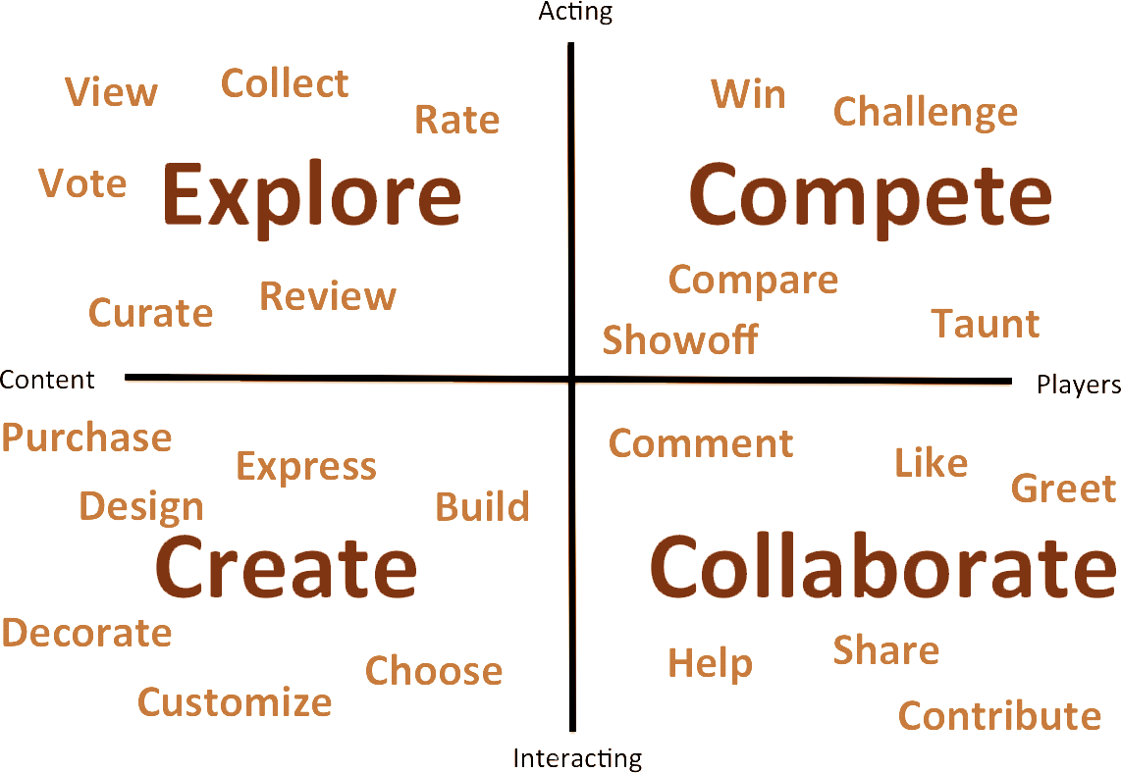
Paso 6: Información
en el juego
Estructura Amy Jo Kim
Notes:
Es recomendable usar verbos claros para describir las acciones a realizar. Quizás esta estructura de Jo Kim os pueda ser de ayudar a concretar qué palabras os pueden beneficiar.
Amy Jo Kim propone una segmentación basada en “Verbos de Fidelización Social” (4 principales y varios relacionados), y utilizando las variables de Bartle (jugadores/contenido e interacción/acción), busca definir a los usuarios basándose en lo que les gusta hacer (como vemos no define con un nombre a los usuarios, sino que incide en sus gustos).
En definitiva, cambia los jugadores por verbos principales, y una vez ubicados en el cuadrante, se asocia una cantidad de verbos relacionados (secundarios) a cada principal, para identificar las apetencias.
Como podemos observar, hay 4 verbos definidos como principales: Competir, exprimir, colaborar y explorar. Además, si ahondamos en uno de los principales, por ejemplo en competir, veremos que hay una serie de verbos complementarios (secundarios), que amplian esta visión de los jugadores como son: ganar, retar, comparar, presumir…..

Slide 38
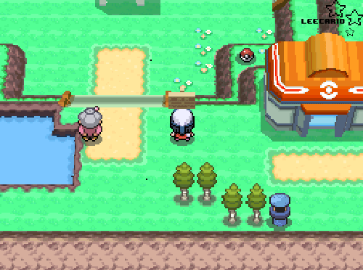
Paso 7: Información
del jugador
Información, sobre la misión o su contextualización, proporcionada directamente al jugador.
Pokémon: Diamante y Perla: 2007
Notes:
Paso 7 : información del jugador
En este paso se cubren todos los textos y/o diálogos que estén relacionados con la misión y se harán visibles para el jugador durante esta. Aquí puedes sentirte libre de escribir como quieras, en prosa, con enigmas, directo o cualquier estilo elegido para crear la atmósfera y el tono que sientas adecuados para el contexto del momento en el juego durante el punto en el que estés trabajando.
Por lo general, este es el paso más divertido de implementar, ya que puedes liberar todo tu potencial creativo para crear con palabras las escenas que te gustaría compartir con el jugador. Podrás poner a prueba el trasfondo de tu personaje y probar tu diseño ,

Slide 39
Paso 7: Información del jugador
Consta de tres textos diferentes:
Descripción
Texto en progreso
Informe
Notes:
Este paso a su vez, consta de al menos tres textos diferentes:
Estos son bastante auto descriptivos.
Descripción (el texto que leerán los jugadores, antes de aceptar la misión).
Texto en progreso (el texto que aparecerá después de haber aceptado la misión o cadena de misiones, pero antes de haberlo resuelto).
Informe (el texto que se mostrará cuando ha finalizado esta y por lo tanto resuelto la misión).
Los dos primeros textos generalmente van ligados al NPC (o personaje) que ofrece la misión, mientras que el tercero puede darse como una autointerpretación de la misma persona o ser totalmente libre.

Slide 40

Paso 8: Resumen de la información
Resumen de toda la información necesaria en relación a la misión.
Notes:
El último paso en este proceso de diseño es la creación de toda la información, en el juego ,necesaria para esta misión específica.
Este bloque de información recopila información, como cuándo se desbloquea una misión, quién es el que te la da o la condición de cierre (también conocida como el objetivo).
También contiene información de equilibrio como el rango de nivel objetivo y qué recompensas recibirán los jugadores tan pronto como hayan resuelto con éxito la búsqueda.
Este es el lugar donde ocurre la mayor parte de los ajustes y donde se trata más en detalle el equilibrio del juego para asegurarte de que permaneces dentro del canal de flujo y que la dificultad y el nivel de habilidad requerido se corresponden entre sí.
Debéis enfocarlo como un resumen que consultar para ver de una manera más clara el resultado de las iteraciones que vayáis haciendo, es posible que la información no varíe mucho, pero el hecho de que este resumen exista podría ayudaros en casos en los que las iteraciones hayan supuesto grandes cambios y necesitéis recapitular para ver el concepto del diseño que previamente teníais planteado.

Slide 41


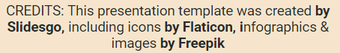
Gracias
Por vuestro maravilloso tiempo
Tienes alguna pregunta?
itejada.upc@gmail.com
ismaupc.github.io/Quests_Design
www.linkedin.com/in/ismaTC
Notes:
Esto ha sido todo, me gustaría poder haber entrado mucho más en detalle en ciertos aspectos que conciernen al diseño. Pero me he centrado más en intentar daros unos conceptos básicos y unas pautas que espero que os sean de ayuda.
Gracias por su maravilloso tiempo.
Si hay alguna pregunta hacermelo saber, si no, Ray puede proceder a mi destrucción.

Slide 42
Webgrafia
https://gameboard.tech/todo-se-basa-en-4-palabras/
https://www.alaluzdeunabombilla.com/2020/07/07/el-flujo-de-diseno-en-las-misiones/
http://www.makinggames.biz/feature/quest-design-in-the-witcher-3-wild-hunt,6896.html
https://www.gamasutra.com/blogs/MichaelHow/20190823/343703/Creating_a_Narrative_Focused_Mission_Design_Document__Last_of_Us_Example.php
https://www.gamasutra.com/view/news/314812/Designing_side_quests_Study_these_7_games_and_some_Chris_Avellone_pointers.php
https://www.gamasutra.com/view/news/113897/GDC_Learning_From_World_of_Warcrafts_Quest_Design_Mistakes.php
https://www.gamasutra.com/view/news/320222/It_can_never_be_that_simple_Designing_the_quests_of_Cyberpunk_2077.php
https://trello.com/b/AM3ZOmAd/level-design-compendium
https://www.nyfa.edu/student-resources/tips-designing-fun-side-quests/
https://gamedev.stackexchange.com/questions/2482/tips-for-implementing-mmo-quest-mechanics
https://www.reddit.com/r/inkarnate/

Slide 43
Videografia
https://www.youtube.com/watch?v=otAkP5VjIv8&t=188s
https://www.youtube.com/watch?v=ur6GQp5mCYs&t=304s
https://www.youtube.com/watch?v=pOh8cGFu4Os&ab_channel=GDC
https://www.youtube.com/watch?v=knWzlR8mGWA
https://www.youtube.com/watch?v=ecu2I2BBfCk
https://www.youtube.com/watch?v=yM1yR7WYqgM

Slide 44
Toolsgrafia
https://inkarnate.com/maps/
https://www.literatureandlatte.com/scrivener/overview
https://www.articy.com/en/

